Slide 1
Проект «СКАЗКА НА ПОДОКОННИКЕ»
Воспитатели: Дубко Н.В.
Гаевская С. И.

Slide 2
Цель: Расширять и закреплять представления детей о растениях, которые растут на огороде.
Задачи:
1. Закреплять знания детей об овощах.
2. Пополнение и активизация словарного запаса по теме «Овощи».
3. Расширять представления детей о пользе для здоровья овощей, о сборе урожая и использовании в пищу различных частей огородных растений.
4. Обобщать представление детей о необходимости света, тепла, влаги, почвы для роста растений.
5. Формировать навыки связной речи
6. Развивать познавательные и творческие способности.
7. Воспитывать бережное отношение к своему труду.
8. Формировать осознанно-правильное отношение к природным явлениям и объектам.
9. Развитие семейного творчества и сотрудничества семьи и детского сада.

Slide 3
"У ворот шумит народ.
Где тут зимний огород?
Говорят, что там растет.
Огуречная рассада.
И укропчик и лучок.
Смотрят все на огород,
И уходят открыв рот"

Slide 4
Мы разбиваем огород на подоконнике

Slide 7
Рассматривание земли, семян

Slide 8
Посадка семян рассады

Slide 10
Ухаживаем за грядками.

Slide 12
Беседуем о необходимости воды, тепла и света.

Slide 13
Наблюдаем за изменениями растений, рассматриваем.

Slide 15
В нашем огороде есть овощные загадки

Slide 16
Инструменты для ухода за растениями

Slide 17
Раздаточный материал стихи, раскраски

Slide 18
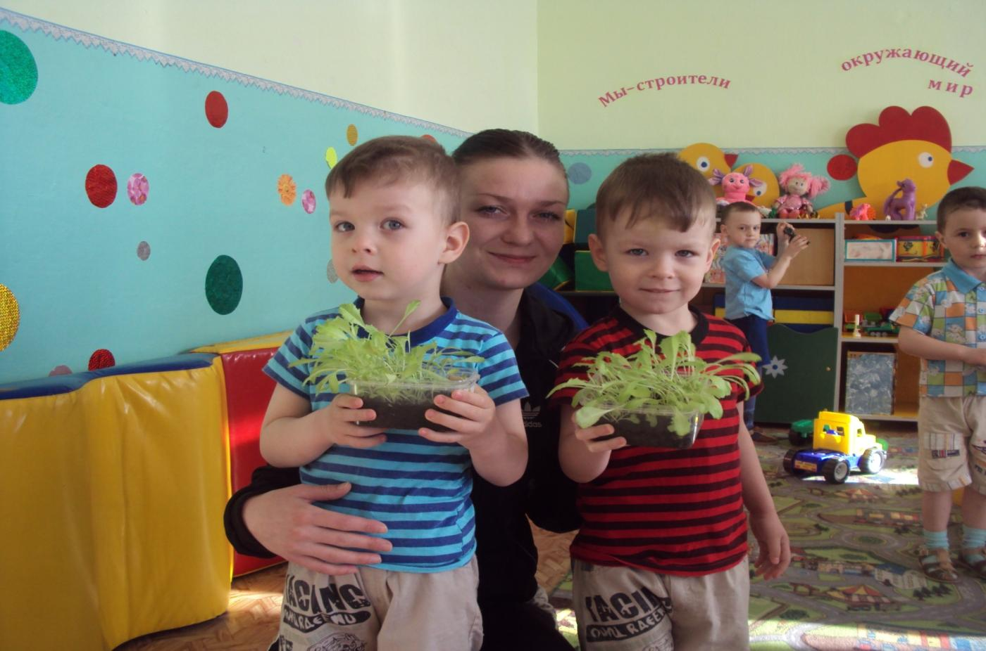
Работа с родителями. Домашнее задание.

